Slide 1






Initiation à R Studio
4 juillet 2024
Layan Fessler
Layan.fessler@univ-grenoble-alpes.fr
Silvio Maltagliati
maltagli@usc.edu

Slide 2
  QUELS LOGICIELS POUR L’ANALYSE DE DONNÉES ?
POUR
CONTRE
Langage de programmation open source
Interface de ligne de commande
Écrit dans différents langages : C, C++, FORTRAN et Java
Système de « packages »
Nommé R en raison des initiales de ses auteurs : Ross Ihaka et Robert Gentleman
Facilité d'utilisation, interface graphique intuitive
Petits jeux de données, analyse statistique de base, faible reproductivité
Facile pour les tests statistiques courants, utilisation de R en arrière-plan
Dépendant des modules disponibles, moins puissant pour les analyses complexes, faible reproductivité
POUR
CONTRE
Jasp
Coûteux, moins flexible que R, scripts SPSS moins courants que les scripts R, faible reproductivité
Gratuit et open-source, extrêmement flexible et puissant, large communauté et support, forte reproductibilité
Courbe d'apprentissage plus élevée, nécessite une certaine familiarité avec la programmation
Tous types de statistiques, bonne interface graphique, support technique
Logiciels « clique-bouton »

Slide 3
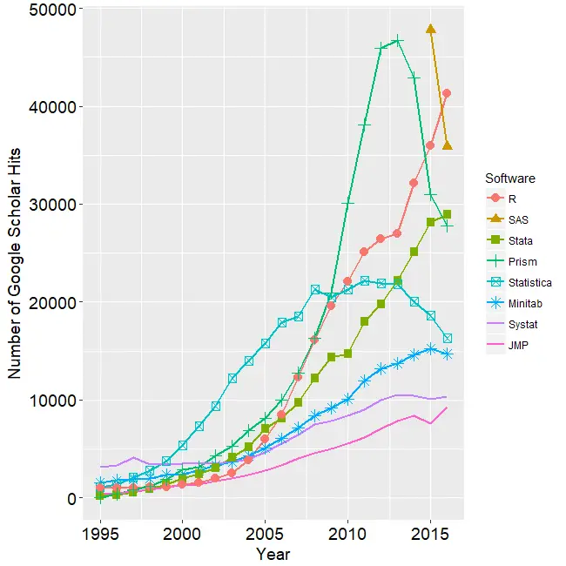


  POURQUOI CHOISIR R ?
De plus en plus utilisé
Favorise la reproductibilité et la science ouverte
https://r4stats.com/articles/popularity/

Slide 4
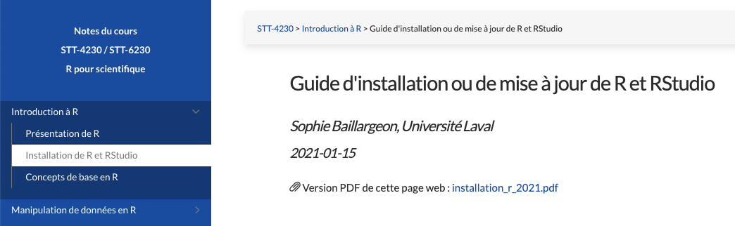
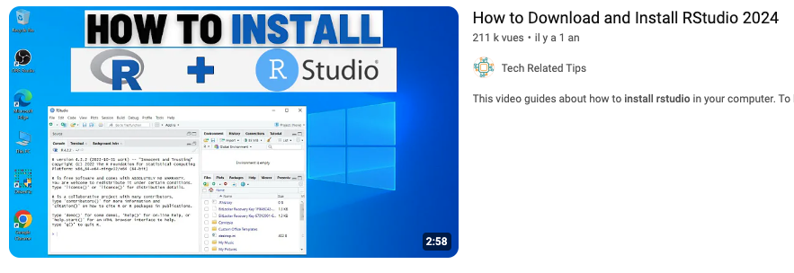
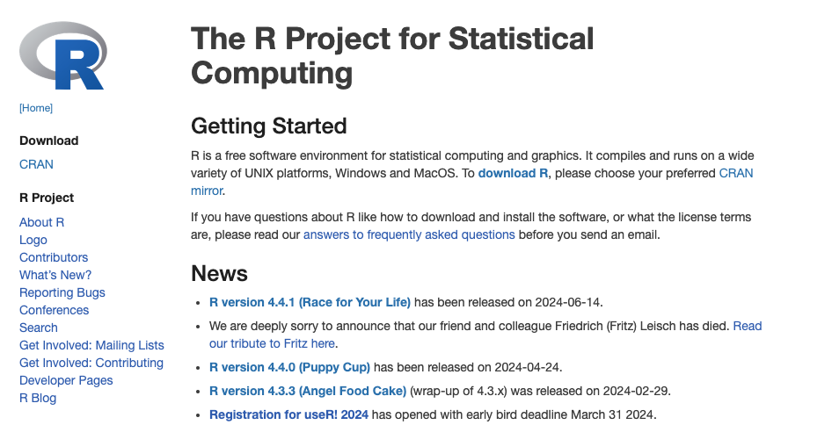
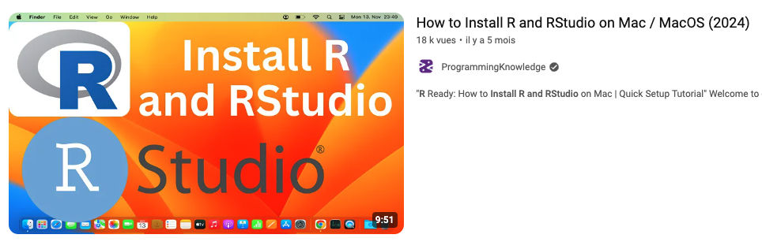
  COMMENT INSTALLER R ET SON INTERFACE R STUDIO ?
De nombreux tutoriel sur YouTube
https://stt4230.rbind.io/introduction/installation_r_rstudio/
https://www.youtube.com/watch?v=YrEe2TLr3MI&ab_channel=TechRelatedTips
https://www.r-project.org/
https://www.youtube.com/watch?v=I5WIMX4LK8M&ab_channel=ProgrammingKnowledge

Slide 5
  PREMIERS PAS DANS R STUDIO
Créer un nouveau document de travail « R Notebook »
(File → New file → R Notebook)
Créer un « markdown » pour lancer une commande de base
(Code → Insert chunk)
Créer son premier « vecteur » à partir d’une commande de base
a <- 3 + 3
print (a) # afficher le vecteur
b <- c(1, 5,10)
c <- c(1:10)
d <- c(« rouge », « bleu », « vert »)
Convertir un vecteur en tableau
c <- as.data.frame(c)

Slide 6


  PREMIERS PAS DANS R STUDIO
Installer un package et charger sa bibliothèque de packages
Installer : (Packages → Install → « entrer le nom du package» → Install)
Méthode alternative dans un markdown : install.packages(« nom du package»)
Charger : Dans un markdown : library (nom du package)
Exemple : Installer et charger les packages suivants : « dplyr», « psych» et « readxl»
psych
psych
Manipulation de données
Analyses psychométriques et psychologiques
Importation de ficher Excel (.xls et .xlsx)

Slide 7
  PREMIERS PAS DANS R STUDIO
Importer un jeu de données
Méthode 1 (Manuelle)
Import Dataset → From Excel → Sélection du fichier → Import
Méthode 2 (Automatique)
Localiser et Définir son « Working Directory »
Par défaut, R stocke vos travaux dans le répertoire où R est installé. Cependant, pour une meilleure organisation et pour éviter de changer sans arrêt entre les données et les travaux effectués, il est recommandé de définir un répertoire spécifique où stocker vos scripts, vos données et vos résultats.
Bonne pratique : localiser son working directory à chaque début de session R

Slide 8
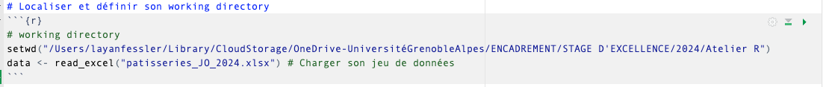

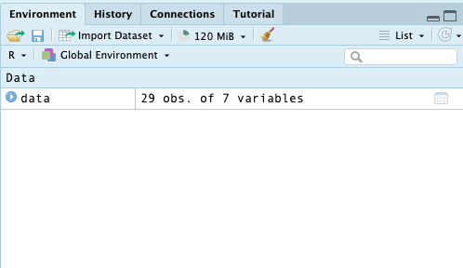
  PREMIERS PAS DANS R STUDIO
Importer un jeu de données
Méthode 2 (Automatique)
Localiser et Définir son « Working Directory »
Importer son jeu de données (e.g., « patisseries_JO_2024.xlxs »)

Slide 9
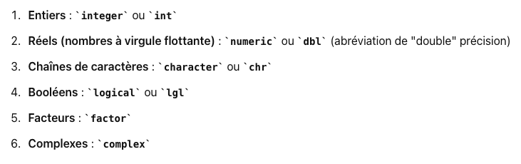
  PREMIERS PAS DANS R STUDIO
Inspecter son jeu de données
Obtenir le nom des variables : names(data)
Obtenir le nombre de lignes et de colonnes : nrow(data) ; ncol(); dim()
Visualiser les données d’un tableau / les premières données : View(data); head(data)
Obtenir des informations sur le « type » de variables : glimpse(data)

Slide 10

  PREMIERS PAS DANS R STUDIO
Obtenir nos premiers indicateurs sur les variables
Identifier (et quantifier) des données manquantes :
# Vérifier s'il y a des données manquantes
missing_rows <- apply(is.na(data), 1, any)
# Nombre de données manquantes
sum(missing_rows)
# Localisation des données manquantes
print(data[missing_rows, ])
Exercice
Y’a-t-il des données manquantes ?
Si oui, combien, pour quelle variable et quel participant ?

Slide 11
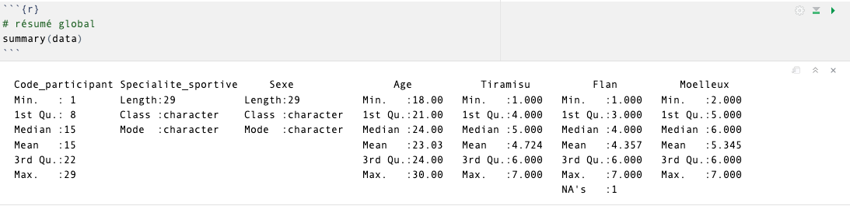
  PREMIERS PAS DANS R STUDIO
Obtenir nos premiers indicateurs sur les variables
Identifier (et quantifier) des données manquantes
Résumé global d’un tableau : summary(data)

Slide 12
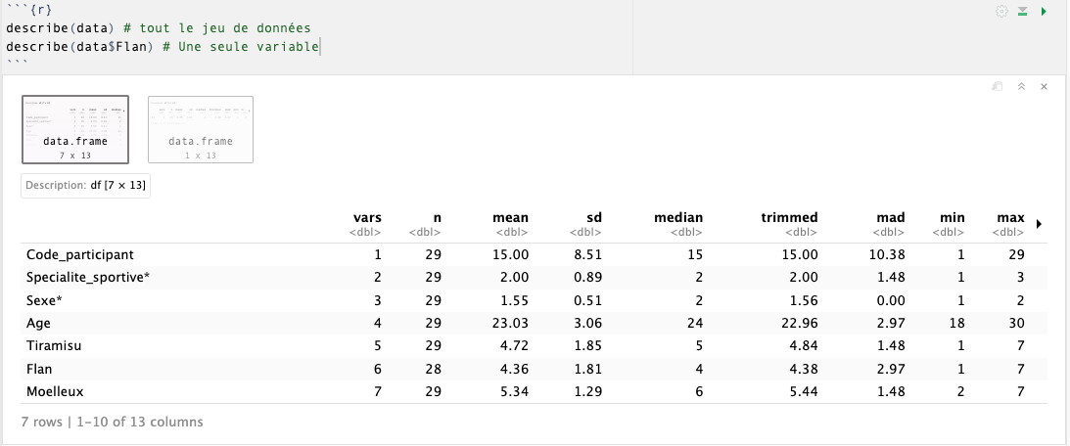
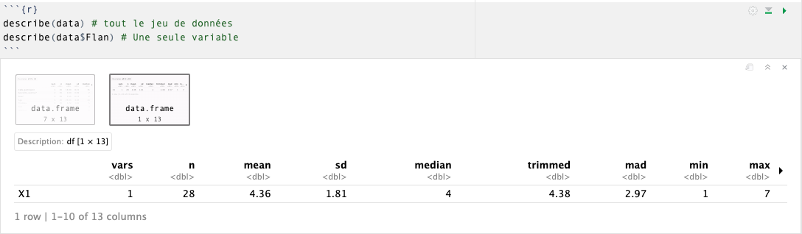
  PREMIERS PAS DANS R STUDIO
Obtenir nos premiers indicateurs sur les variables
Identifier (et quantifier) des données manquantes
Résumé global d’un tableau : summary(data)
Résumé d’une seule variable numérique : summary(data$Flan)
Autre fonction (très) utile : describe(data)
describe(data$Flan)

Slide 13
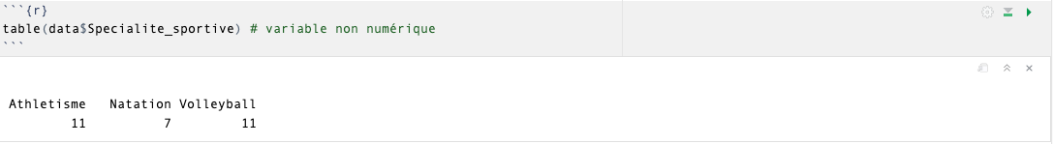
  PREMIERS PAS DANS R STUDIO
Obtenir nos premiers indicateurs sur les variables
Identifier (et quantifier) des données manquantes
Résumé global d’un tableau : summary(data)
Résumé d’une seule variable numérique : summary(data$Flan)
Autre fonction (très) utile : describe(data)
- Résumé d’une seule variable non numérique : table(data$Specialite_sportive)

Slide 14
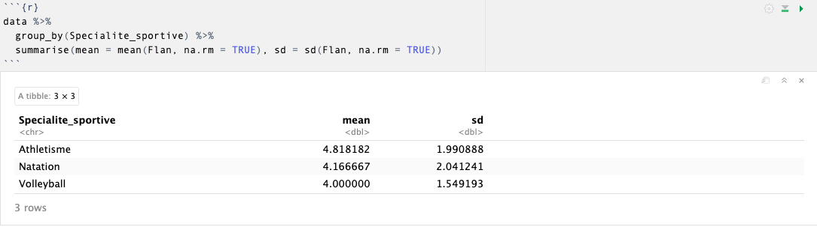
  PREMIERS PAS DANS R STUDIO
Obtenir des indicateurs par groupe
Note moyenne des flans par spécialité sportive : describeBy(data$Flan, data$Specialite_sportive)
OU function dplyr: (permet de créer un tableau)
data %>%
group_by(Specialite_sportive) %>%
summarise(mean = mean(Flan, na.rm = TRUE), sd = sd(Flan, na.rm = TRUE)) # il y a une valeur manquante pour le groupe natation, on inclue donc la fonction na.rm = TRUE pour forcer à exclure les valeurs manquantes dans le calcul de la moyenne et écart-type

Slide 15
  PREMIERS PAS DANS R STUDIO
Obtenir des indicateurs par groupe
data %>%
group_by(Specialite_sportive) %>%
summarise(mean = mean(Flan, na.rm = TRUE), sd = sd(Flan, na.rm = TRUE))
Pour inclure plusieurs pâtisseries
data %>%
group_by(Specialite_sportive) %>%
summarise(
mean_Flan = mean(Flan, na.rm = TRUE),
sd_Flan = sd(Flan, na.rm = TRUE),
mean_Tiramisu = mean(Tiramisu, na.rm = TRUE),
sd_Tiramisu = sd(Tiramisu, na.rm = TRUE),
mean_Moelleux = mean(Moelleux, na.rm = TRUE),
sd_Moelleux = sd(Moelleux, na.rm = TRUE)
)

Slide 16
  PREMIERS PAS DANS R STUDIO
Exercice
Les athlètes français.es pour les JO 2024 ont noté leurs pâtisseries préférées de 0 à 10. Ces notes seront utilisées par les nutritionnistes de l'équipe de France pour sélectionner les pâtisseries à réaliser pour la fin des JO, en fonction de la spécialité sportive et du sexe.
Quelle est la meilleure pâtisserie en fonction de la spécialité sportive ?
Quelle est la meilleure pâtisserie en fonction du sexe ?
Quelle est la meilleure pâtisserie en fonction de la spécialité sportive ET du sexe ?

Slide 17
  PREMIERS PAS DANS R STUDIO
Trier des données à partir d’une variable "catégorielle"
Athletisme <- subset(data, Specialite_sportive == "Athletisme")
Trier des données à partir d’une variable "numérique"
scores_hauts_tiramisu <- subset(data, Tiramisu > 5)
Conserver uniquement les données non manquantes
scores_hauts_tiramisu_clean <- na.omit(scores_hauts_tiramisu)
Exercice
Quelle est la meilleure pâtisserie en fonction de la spécialité sportive ET du sexe pour les athlètes ≤ 24 ans ? # le symbole « ≤ » se note «<= » dans R
Quelle est la meilleure pâtisserie en fonction de la spécialité sportive ET du sexe pour les athlètes de > de 24 ans ?

Slide 18

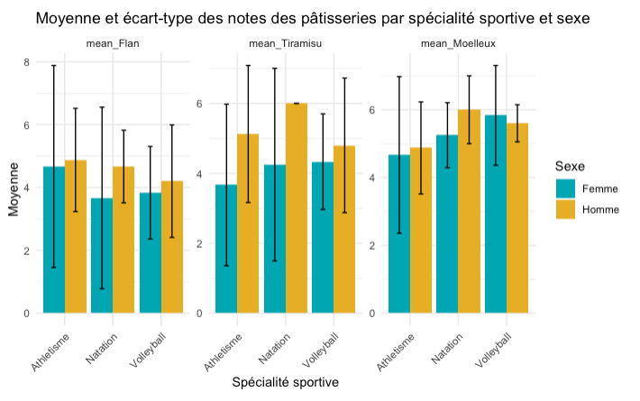
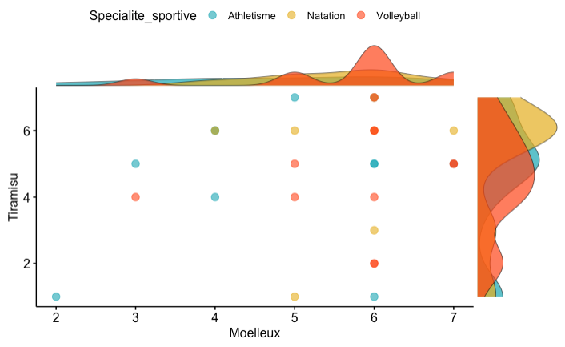
  BONUS – VISUALISATION GRAPHIQUE
ggpubr
ggpubr
Visualisation graphique
Distribution en fonction des groupes pour deux variables numériques

Slide 19

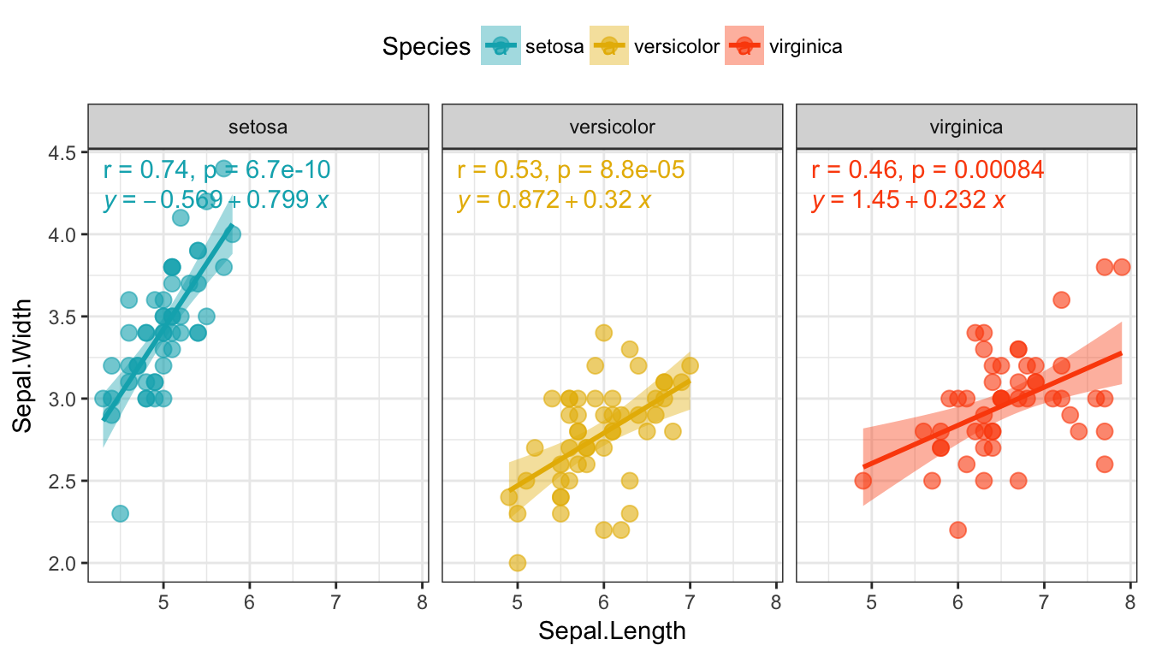
  BONUS – STATISTIQUES INFÉRENTIELLES
Statistiques descriptives suffisantes si on ne cherche pas à généraliser les résultats à la population générale. Sinon, nécessaire de passer par des statistiques inférentielles.
→ Faire des déductions ou des inférences à partir de données collectées à partir d'un échantillon, et de généraliser ces conclusions à une population plus large.
Exemple : association entre la longueur des pétales et leur largeur, en fonction de l’espèce de fleur
Intercept (ordonnée à l’origine) : valeur de y lorsque x = 0
Pente : changement de y pour chaque unité de changement de x (e.g., pour chaque augmentation de 1 unité de x, y augmente de 0.232 unités)
intercept
pente
r = coefficient de corrélation
p = significativité
y = équation

Slide 20
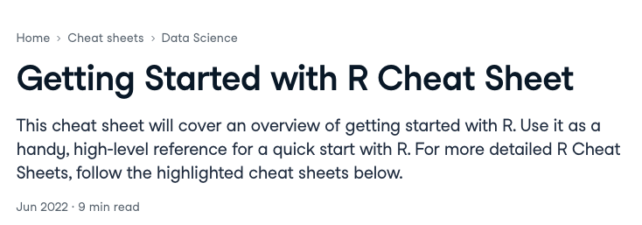


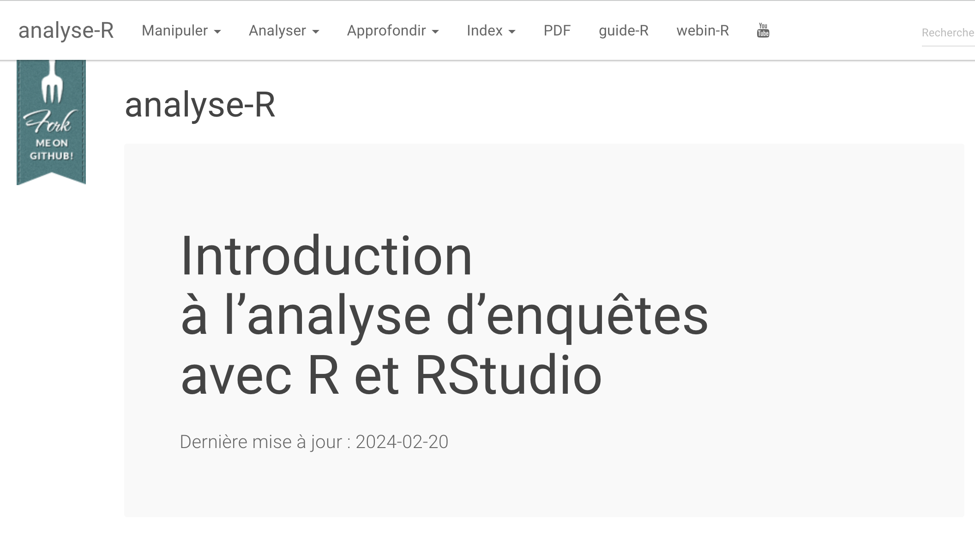
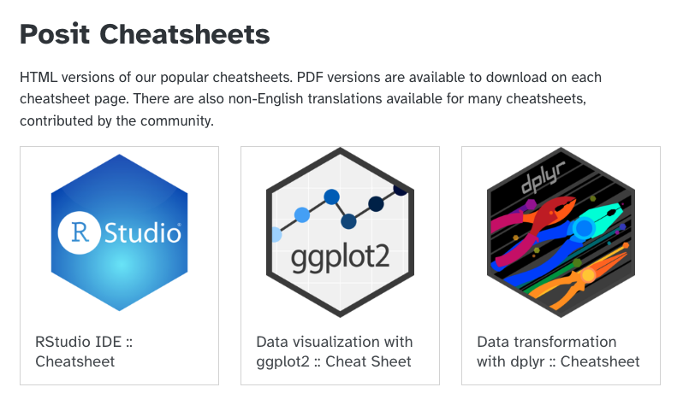
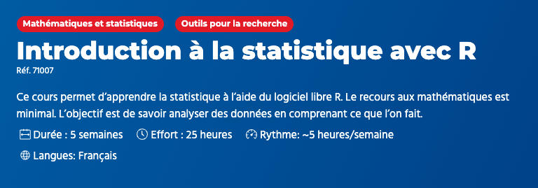

  POUR ALLER PLUS LOINS
https://www.datacamp.com/cheat-sheet/getting-started-r
http://www.cookbook-r.com/
https://r4ds.hadley.nz/
https://larmarange.github.io/analyse-R/
https://rstudio.github.io/cheatsheets/
https://www.datacamp.com/cheat-sheet/chatgpt-cheat-sheet-data-science
https://www.fun-mooc.fr/fr/cours/introduction-a-la-statistique-avec-r/

